Slide 1


FitMeHard
Presentazione
Progetto di IUM
I 4 Kebbabari Ninja

Slide 2

Obiettivo del nostro progetto
Sviluppo di un’applicazione capace di compensare la mancanza di un personal trainer
FitMeHard è un’applicazione multipiattaforma creata per venire incontro alle esigenze degli utenti inesperti che vogliono iniziare a praticare attività fisica o la stanno già praticando ma hanno bisogno di una guida per eseguire gli esercizi.

Slide 3
Presentazione

Slide 4

Obiettivo del test: ‘‘Il Problema’’
L’idea di sviluppare questo tipo di applicazione nasce dal bisogno di
risolvere alcuni problemi di interazione:
L’utente può essere un neofita e non conosce le basi.
L’utente deve essere seguito da un personal trainer ma non è detto che questi sia sempre presente.
In mancanza di un personal trainer l’utente può non essere sicuro sullo svolgimento, corretto o meno, degli esercizi da lui effettuati.
L’utente potrebbe dimenticarsi diversi passaggi per vari esercizi e quindi dovrebbe perdere tempo per effettuare ricerche o andare a chiedere al personal trainer.
L’utente si distrae facilmente e mentre è occupato a svolgere un esercizio può dimenticare a che serie e/o ripetizione è arrivato.

Slide 5
Le principali funzioni adoperate sono:
L’utilizzo di un feedback vocale che avvisa l’utente sulla correttezza dello svolgimento dell’esercizio da lui eseguito.
L’utilizzo di accelerometri presenti nel device per riconoscere i vari pattern di movimento per ogni esercizio.
Creare esercizi ex-novo: opzione consigliata per gli allenatori o per i più esperti.

Slide 6
Contesto Tecnologico:
Per la realizzazione dell’applicazione sono state impiegate le seguenti tecnologie:
Smartphone con Android OS 4.4.
Linguaggi di Programmazione: Versione proprietaria di Cordova
Di seguito presenteremo le differenze sostanziali e le scelte effettuate durante la fase di avanzamento dei lavori passando dal prototipo a bassa fedeltà a quello ad alta fedeltà.

Slide 7
Video Break

Slide 8
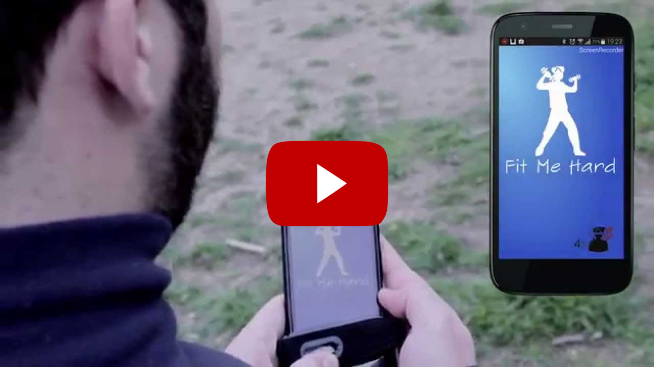

Slide 9
Realizzazione del prototipo e scelte di design

Slide 10
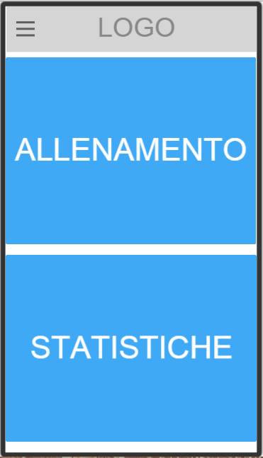
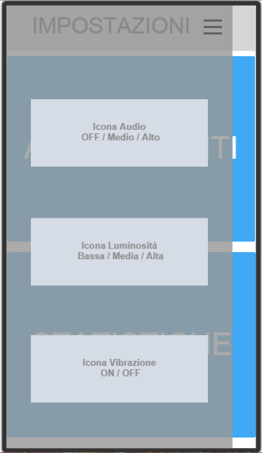
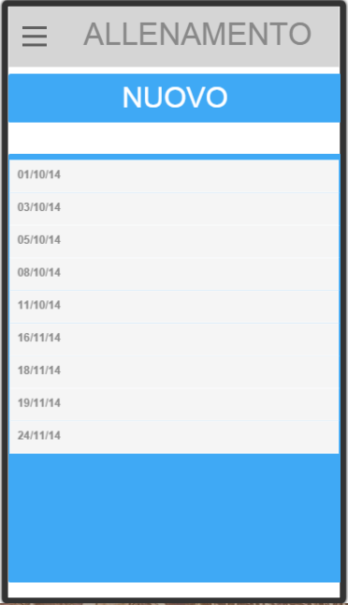
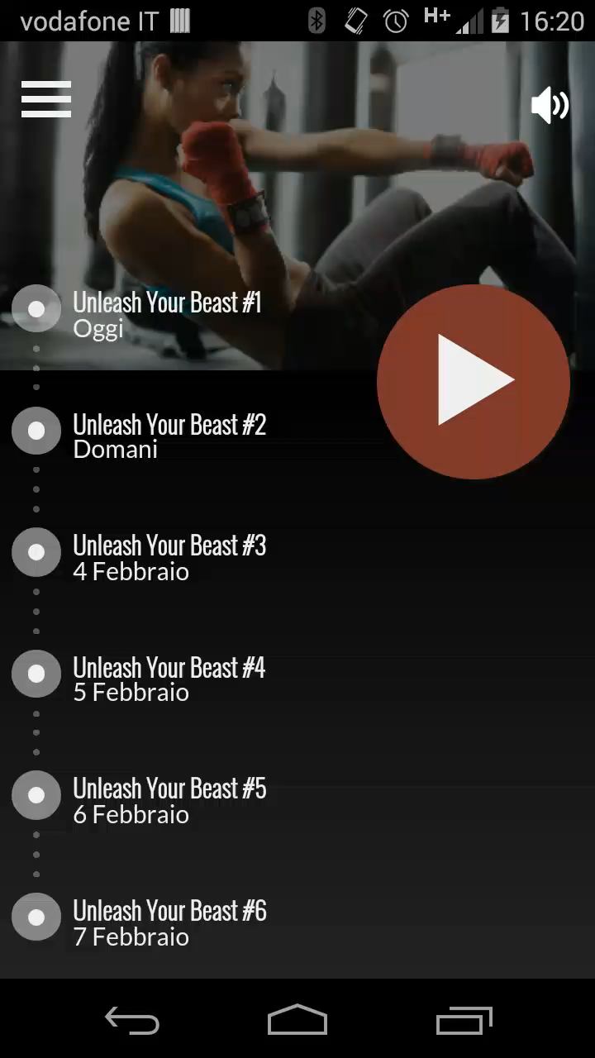
Sostituito pulsante di ALLENAMENTO con pulsante di avvio rapido allenamento pre-programmato.
Pulsante Luminosità cancellato
Pulsante Muto portato in primo piano.
Vibrazione spostato nel drawer laterale
Spostato pulsante statistiche nella barra delle impostazioni

Slide 11
Sostituito pulsante di ALLENAMENTO con pulsante di avvio rapido allenamento pre-programmato.
Pulsante Luminosità cancellato
Pulsante Muto portato in primo piano.
Dopo un’analisi delle altre app di fitness abbiamo notato che nessuna permetteva all’utente la creazione di un allenamento totalmente personalizzato. Questa scelta è stata fatta perché essendo le app di fitness rivolte ai neofiti, la loro esperienza non gli permette di creare un allenamento efficace e sicuro. Dopo queste considerazioni abbiamo deciso di eliminare la schermata di creazione dell’allenamento, a benificio di una più semplice schermata con un singolo pulsante «call to action» per iniziare direttamente l’allenamento giornaliero.
Nel caso non ci siano allenamenti, appare un pulsante in basso che forza l’utente a scegliere un piano di allenamento.
Gli allenamenti del piano vengono elencati nella home a sinistra.
Vibrazione spostato nel drawer laterale
Spostato pulsante statistiche nella barra delle impostazioni

Slide 12
Sostituito pulsante di ALLENAMENTO con pulsante di avvio rapido allenamento pre-programmato.
Pulsante Luminosità cancellato
Pulsante Muto portato in primo piano.
Il pulsante Luminosità è stato eliminato essendo rindondante (in tutti i sistemi operativi mobile è possibile regolare la luminosità eseguo lo stesso numero di azioni presenti nell’app)
Il pulsante Audio essendo molto importante è stato portato direttamente nella schermata e riproposto in tutte le schermate.
Vibrazione spostato nel drawer laterale
Spostato pulsante statistiche nella barra delle impostazioni

Slide 13
Essendo la home ora riempita dagli allenamenti, le statistiche sono state portate in una loro schermata accessibile dal drawer (tramite swipe per i più esperti o tramite la pressione del tasto «menu)
L’icona vibrazione è rimasta nel drawer laterale.
Sono state aggiunte due icone :
1) Gestione piani di allenamento (il peso)
2) Gestione esercizi, per poter creare nuovi esercizi, funzione pensata per i più esperti
Sostituito pulsante di ALLENAMENTO con pulsante di avvio rapido allenamento pre-programmato.
Pulsante Luminosità cancellato
Pulsante Muto portato in primo piano.
Vibrazione spostato nel drawer laterale
Spostato pulsante statistiche nella barra delle impostazioni

Slide 14
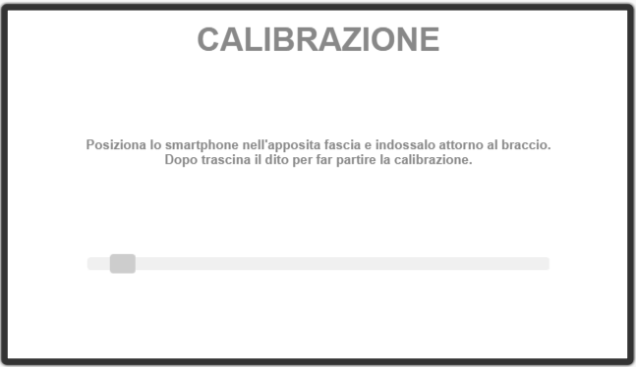
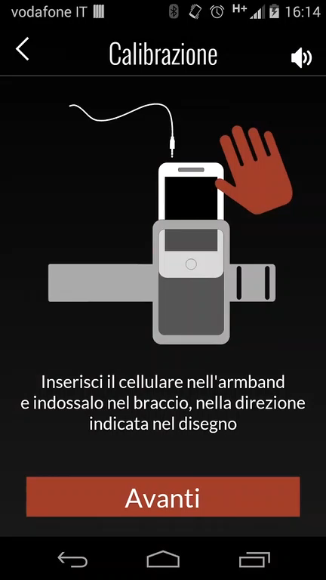
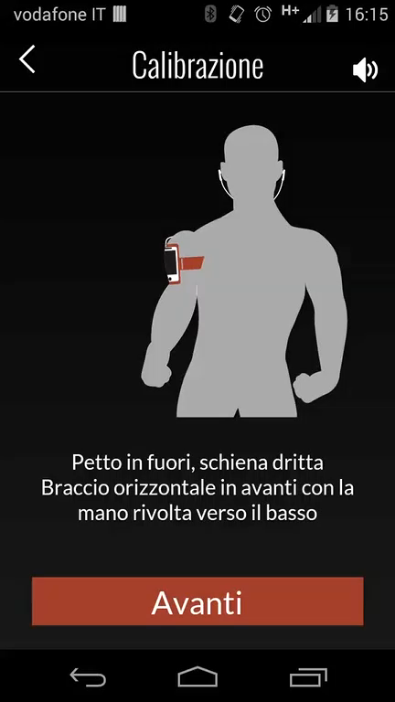
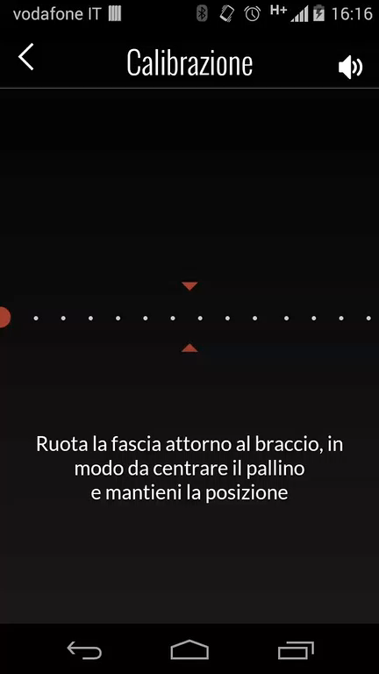
Le schermate animate e con feedback vocale, permettono all’utente di capire in maniera più semplice e veloce che azione eseguire

Slide 15
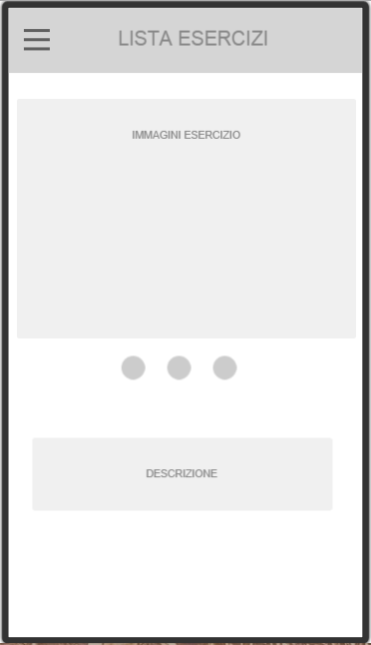
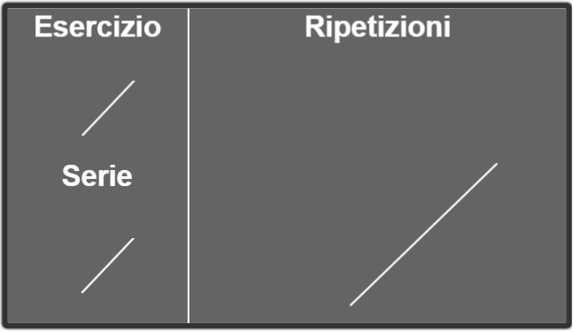
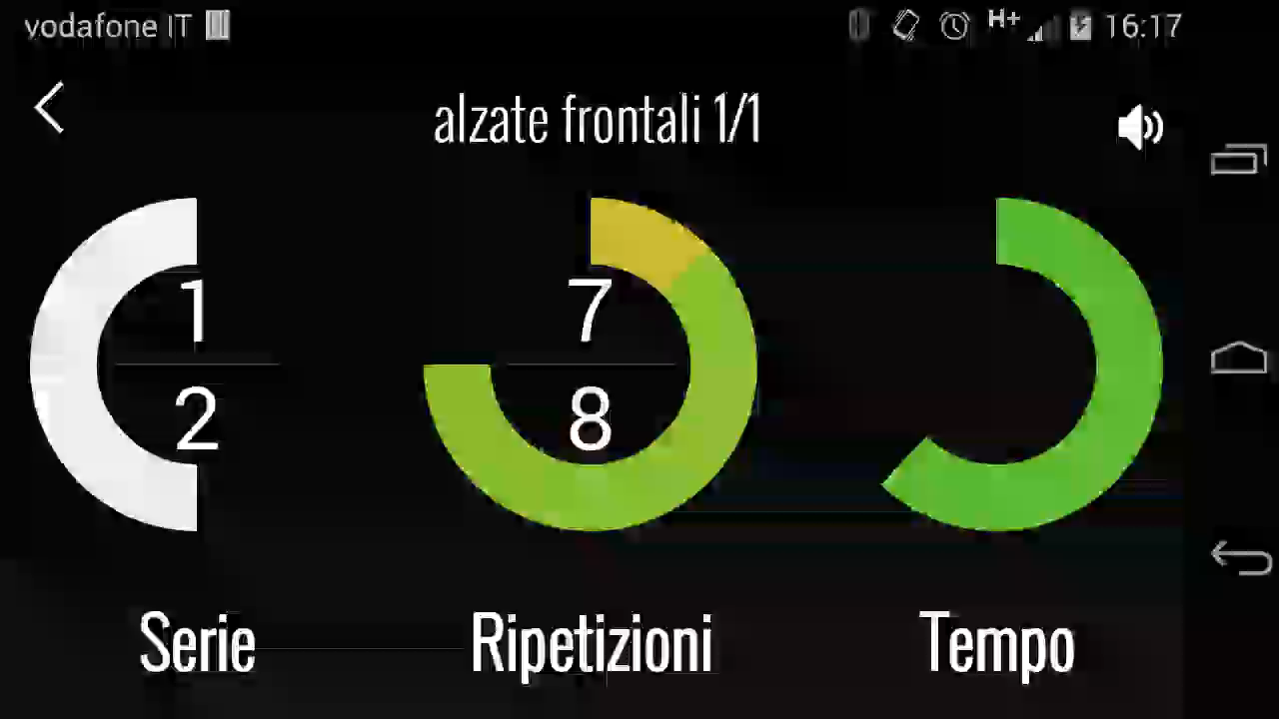
Schermata di esecuzione:
Aggiunta del nome dell’esercizio in esecuzione.
Migliorata visibilità degli aspetti principali della schermata di allenamento, grazie a un feedback visivo immediato.
Aggiunta di un timer che regola il tempo di esecuzione dell’esercizio.
Statistiche consultabili durante i secondi di recupero che mostrano la valutazione sull’esecuzione dell’esercizio.
Tutorial
I tutorial ora sono esclusivamente vocali per quelli riguardanti gli esercizi.

Slide 16
Test

Slide 17
Test – Fase di Preparazione (1/4)
Obiettivo del test: Valutare l’applicazione FitMeHard;
Durata del test: 15 minuti per beta tester;
Supporto hardware/software:
Armband, manubri.
Valutazione con l’App:
Smartphone
Valutazione con il Personal Trainer:
Supporto e guida di un membro del gruppo dei 4 kebabbari ninja.

Slide 18
Test – Fase di Preparazione (2/4)
Numero tester: 11
Compiti da svolgere:
Compilazione Questionario Demografico
Piccole azioni di interazione con la GUI
Esercizi con l’Applicazione
Esercizi con il Personal Trainer
Compilazione Questionario Standard SUS
I compiti sono stati fatti svolgere a tutti gli utenti nel ordine qui indicato, questo per fare in modo che l’applicazione risultasse svantaggiata
Criteri di successo:
Il test è stato ritenuto soddisfacente perchè i beta tester non hanno riscontrato gravi problemi nell’utilizzo dell’applicazione, senza conoscenze pregresse.

Slide 19
Test – Fase di Preparazione (3/4)
Luogo – Preparazione per il test:
Il test è stato eseguito nell’aula C della facoltà di scienze.
è stato messo a disposizione un portatile per la compilazione dei due questionari.
Le attrezzature utilizzate sono state: manubri, pc portatile, armband, smartphone Moto G con build Android 4.4.4.

Slide 20
Test – Fase di Preparazione (4/4)
Suddivisione dei compiti all’interno del team:
Componente 1)
Introduzione all’applicazione e alla prova da sostenere e proposta dei vari task da eseguire con conseguente annotazione dei tempi di esecuzione di ogni task proposto.
Componente 2)
Annotare reazioni, pareri e commenti dei beta-tester durante la prova.
Componente 3)
Controllo della correttezza dei movimenti.
Componente 4)
Figura del Personal Trainer.

Slide 21
Test – Fase di Introduzione
Quante e quali informazioni fornire agli utenti:
Abbiamo inizialmente fornito ai beta-testers informazioni generali sull’applicazione e sugli step del test;
Gli utenti erano consapevoli del fatto che non stavamo valutando loro ma il funzionamento dell’applicazione;
Potevano smettere di eseguire gli esercizi nel caso non riuscissero a portarli a compimento, sapevano che il test era finalizzato alla ricerca di errori di progettazione o implementazione e al test sull’usabilità;
Gli è stato riferito che non avevano alcun obbligo di rimanere fino alla fine del test.

Slide 22
Test – Fase di Esecuzione
I componenti del gruppo si sono impegnati a registrare gli aspetti emotivi, la comprensione dell’interfaccia, i tempi di reazione e i consigli da parte degli utenti riguardo le possibili ottimizzazioni.
Il fine è utilizzare i dati per creare comparazioni tra gli esercizi proposti con l’utilizzo dell’applicazione e quelli con il personal trainer.
Raccolta dei dati:
Un membro del team si è preoccupato di misurare il tempo di completamento di ciascuna azione;
La misurazione è avvenuta tramite un cronometro;
Sono stati utilizzati anche un questionario demografico e un questionario standard SUS.
Ricompensa:
Al termine del test l’utente riceve come ricompensa una barretta di cioccolato.

Slide 23
Test - Fase di Debriefing
Dopo aver terminato la prova gli utenti son risultati propensi nel fornirci dei feedback, consigli, opinioni sull’applicazione.

Slide 24
Analisi dei dati e valutazione

Slide 25
Opinioni su FitMeHard
Opinioni su FitMeHard confrontate al Personal Trainer:
Abbiamo notato che entrambi svolgono il loro lavoro egregiamente. Tuttavia l’applicazione non può controllare aspetti abbastanza fondamentali quali:
la respirazione (che può comunque suggerire, cosa che molti personal trainer danno per scontata e dimenticano)
l’adeguatezza dei pesi utilizzati (dal voto finale dell’esercizio è comunque possibile capire quando i pesi sono troppo elevati)
la postura per determinati esercizi

Slide 26
Osservazione degli Utenti (1/2)
I membri del team durante il test hanno rilevato che:
Quando il cellulare è inserito nella fascia diminuisce la sensibilità del touchscreen;
Riscontrato fastidioso il riflesso sul display dovuto alla plastica lucida dell’arm-band, ciò causa difficoltà di utilizzo in luoghi molto luminosi.
La maggior parte ha consigliato di indicare meglio le conclusioni una volta terminate le serie e gli inizi di quelle successive.

Slide 27
Osservazione degli Utenti (2/2)
Lati positivi:
Una volta fornita la spiegazione riguardo le funzionalità dell’applicazione, i tester erano molto incuriositi.
Tutti i tester hanno trovato l’interfaccia molto intuitiva.
Tutte le funzioni principali sono state riconosciute immediatamente.
La scelta di utilizzare un’interfaccia minimale è piaciuta sia come schematicità che come accostamento dei colori.
Dopo aver capito il bisogno di rispettare i timing dell’applicazione per ogni ripetizione, i tester non hanno avuto nessun problema ad eseguire gli esercizi correttamente.
Gli utenti sono rimasti sorpresi e appagati quando, provando una ripetizione in maniera errata, l’applicazione lo riconosceva e forniva un feedback adeguato a seconda dello svolgimento.
La ricompensa è piaciuta a tutti.

Slide 28
Analisi dei Dati raccolti - Risultati
Informazioni relative al questionario demografico somministrato:
Il campione in esame era formato da 11 utenti. Meno del 30% di essi era di sesso femminile.
In oltre solo 2 di essi avevano più di 25 anni d'età.
Oltre il 60% dell'utenza ha dichiarato di non svolgere attività fisica regolarmente.
La maggior parte dell'utenza restante ha dichiarato di svolgerla dai 3 ai 5 giorni a settimana
con una sola eccezzione che ha dichiarato di svolgere attività fisica meno di 3 giorni a settimana.
Meno del 30% del campione ha dichiarato di aver chiesto aiuto almeno una volta a un personal trainer.
Curiosamente uno di questi è tra quelli che attualmente non svolgono attività fisica regolarmente.
L'intero campione esaminato pensa che sia importante avere un personal trainer che possa seguirti durante lo svolgimento dell'attività fisica.
Meno del 50% dell'utenza dichiara di aver utilizzato applicazioni relative agli allenamenti.
Solo un utente ha dichiarato di non aver familiarità con device di tipo smartphone.

Slide 29
I tempi di completamento dei task per ogni utente
 | Tester 1 | Tester 2 | Tester 3 | Tester 4 | Tester 5 | Tester 6 | Tester 7 | Tester 8 | Tester 9 | Tester 10 | Tester 11
Task 1 | 2,2 | 2,6 | 2,9 | 3,6 | 4,5 | 1,8 | 1,9 | 2,3 | 6,5 | 1,2 | 1,7
Task 2 | 2,1 | 3,8 | 2,3 | 6 | 8 | 8 | 5 | 3,5 | 3 | 5,7 | 4
Task 3 | 55 | 63 | 104 | 80 | 112 | 118 | 68 | 94 | 63 | 97 | 91
Task 4 | 85 | 58 | 74 | 65 | 69 | 60 | 108 | 63 | 57 | 77 | 68
Task 5 | 65 | 60 | 76 | 80 | 66 | 84 | 64 | 53 | 62 | 60 | 60
Task 6 | 75 | 59 | 59 | 78 | 85 | 66 | 86 | 71 | 74 | 73 | 53
Task 7 | 58 | 46 | 54 | 62 | 60 | 72 | 58 | 63 | 60 | 68 | 58
Totale in sec | 342,3 | 292,4 | 372,2 | 374,6 | 404,5 | 409,8 | 390,9 | 349,8 | 325,5 | 381,9 | 335,7
Totale in min | 5:42 | 4:52 | 6:12 | 6:14 | 6:44 | 6:49 | 6:30 | 5:49 | 5:25 | 6:21 | 5:35

Slide 30
Risultati del SUS
La media dei punteggi risultanti del SUS è 82,27 (A)
 | Tester 1 | Tester 2 | Tester 3 | Tester 4 | Tester 5 | Tester 6 | Tester 7 | Tester 8 | Tester 9 | Tester 10 | Tester 11
Domanda 1 | 5 | 3 | 5 | 4 | 3 | 4 | 3 | 3 | 4 | 5 | 4
Domanda 2 | 1 | 1 | 1 | 2 | 1 | 2 | 1 | 1 | 1 | 2 | 1
Domanda 3 | 5 | 5 | 4 | 3 | 4 | 4 | 5 | 2 | 5 | 4 | 4
Domanda 4 | 1 | 3 | 1 | 2 | 1 | 2 | 1 | 1 | 3 | 2 | 1
Domanda 5 | 5 | 5 | 5 | 3 | 4 | 5 | 5 | 3 | 2 | 4 | 4
Domanda 6 | 1 | 1 | 2 | 4 | 1 | 1 | 1 | 1 | 4 | 1 | 1
Domanda 7 | 5 | 4 | 4 | 2 | 4 | 5 | 5 | 3 | 3 | 4 | 5
Domanda 8 | 1 | 2 | 2 | 3 | 2 | 2 | 1 | 1 | 3 | 1 | 1
Domanda 9 | 5 | 4 | 4 | 4 | 3 | 4 | 4 | 5 | 4 | 4 | 4
Domanda 10 | 1 | 1 | 1 | 2 | 2 | 1 | 2 | 2 | 1 | 1 | 1
Totale | 40 | 33 | 35 | 23 | 31 | 34 | 36 | 34 | 26 | 34 | 36
Risultato | 100 | 82,5 | 87,5 | 57,5 | 77,5 | 85 | 90 | 85 | 65 | 85 | 90

Slide 31
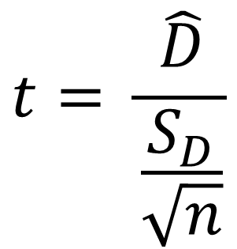
Analisi dei Dati raccolti – Scelta Test
Comparazione medie: within-subjects si utilizza un Paired t-test
Tempo di esecuzione degli esercizi
$$t= \frac{\hat{D}}{\frac{S_{D}}{\sqrt{n}}}$$

Slide 32
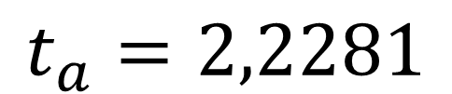
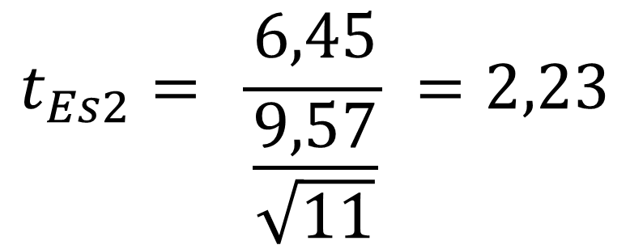
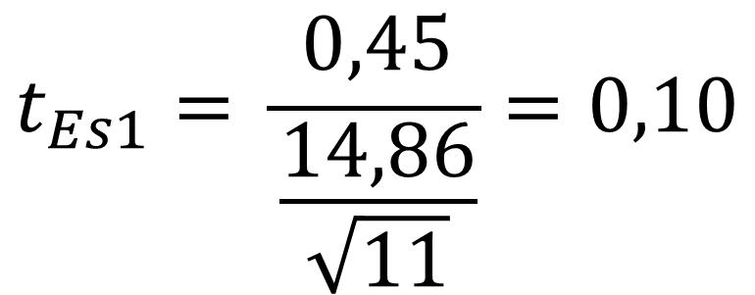
Analisi dei Dati raccolti – Calcolo differenza di tempo di completamento
$$t_{Es1}= \frac{0,45}{\frac{14,86}{\sqrt{11}}}=0,10$$
$$t_{a}=2,2281$$
$$t_{Es2}= \frac{6,45}{\frac{9,57}{\sqrt{11}}} =2,23$$

Slide 33
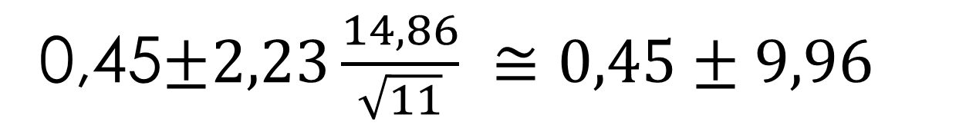
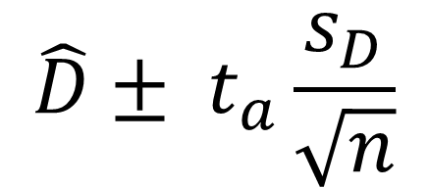
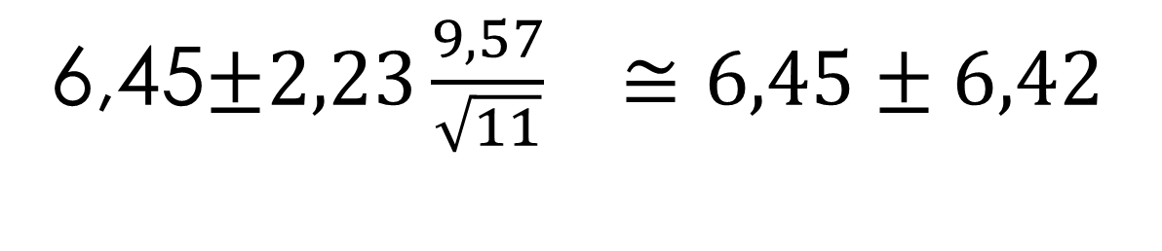
Analisi dei Dati raccolti – Calcolo intervallo di confidenza
$$\hat{D}± t_{a}\frac{s_{D}}{\sqrt{n}}$$
0,45$±2,23\frac{14,86}{\sqrt{11}} ≅0,45±9,96$
6,45$±2,23\frac{9,57}{\sqrt{11}} ≅6,45±6,42$

Slide 34
Analisi e Programmazione (slide Extra)

Slide 35
Analisi dei metodi (1/4)
Nei primi tentativi di creazione dell’app abbiamo tentato i diversi modi di comprendere il pattern di movimento.
Il primo in assoluto consisteva nel calibrare l’applicazione mettendo il braccio in 3 posizioni, successivamente i valori ottenuti tramite calibrazione sarebbero stati confrontati con valori noti in modo da capire se stava seguendo i valori interni alla funzione nota.

Slide 36
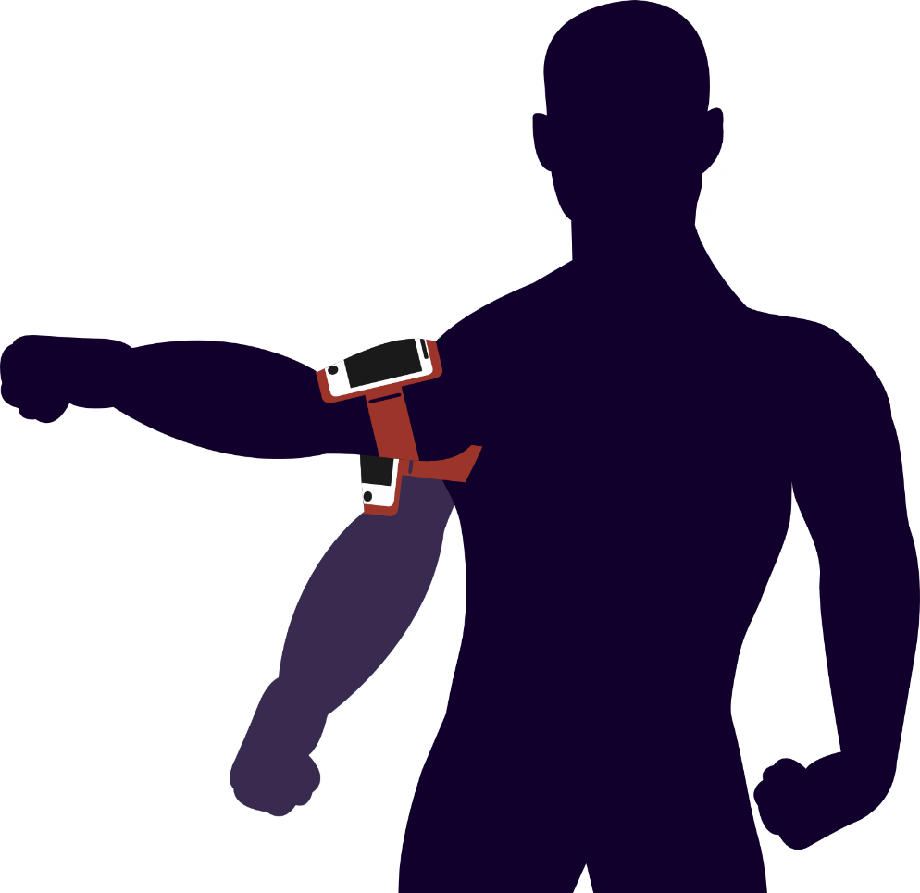
Analisi dei metodi (2/4)
Successivamente abbiamo trovato un modo più semplice e più resistente agli errori.
Questo metodo consiste nel suddividere il pattern di movimento in tanti vettori misurati a intervalli definiti (70ms).
Da un’analisi dei dati raccolti, è stato possibile notare che il modulo dei vettori al termine del movimento tendeva a 0.

Slide 37
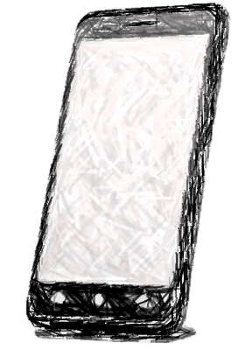
Analisi dei metodi (3/4)
Sfruttando questa conoscenza, controlliamo per prima cosa il modulo.
Quando il cellulare è fermo le forze di accelerazione sono note sui 3 assi, usiamo questi valori per capire se il braccio è nella posizione ricercata.
Successivamente, quando il braccio ha raggiunto la posizione desiderata, diamo il movimento per completo, e usiamo la mediana degli angoli dei vettori raccolti per capire se il movimento è molto simile a quello aspettato.

Slide 38
Analisi dei metodi (4/4)
Tramite la mediana degli angoli e il tempo di esecuzione del movimento possiamo dare un voto al movimento compiuto.
Quando vengono eseguiti tutti i movimenti per completare una ripetizione, grazie ai voti raccolti siamo in grado di dare un voto alla ripetizione.

Slide 39
Programmazione
L’applicazione è stata programmata in Javascript, è stato usato il modello MVVM (Modelviev view model).
Essendo un’applicazione svilluppata per sistemi Embed con poche risorse sono stati usati costrutti specifici per alcune piattaforme (in modo da poter ottimizzare la velocità di esecuzione a discapito della compatibilità con i vari browser)
Le animazioni sono state fatte usando la libreria D3.js e le grafiche create con InkSkape

Slide 40

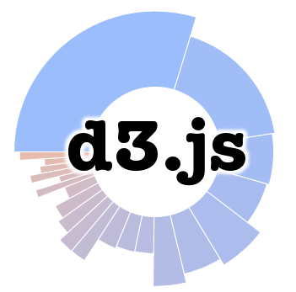


Programmazione – Librerie Usate
Math.js

Slide 41


FitMeHard
4x

